Slide 1
CM FACEBOOK
pour la FFR

Slide 2
Modération
  Jusqu’où peut aller la modération ?
  Comment allons nous réagir ?
Community management
  Périmètre d’action
  Programme semaine 1
SOMMAIRE

Slide 3
Jusqu’où peut aller la modération ?
Modération

Slide 4
Les 3 commandements
Les 3 commandements de la modération
  Je construis une relation équilibrée et réciproque qui apporte autant aux internautes qu’à mon institution.
  Je laisse les internautes s’exprimer tant que ce n’est pas de la diffamation ou que cela ne porte pas atteinte à un individu.
  J’ai un discours honnête et je ne fuis pas les débats et crises lorsque c’est nécessaire.
Les rares exemples n’ayant pas fonctionné sur les réseaux sociaux n’ont tout simplement pas respecté ces règles très simples.

Slide 5
Jusqu’où intervenir ?
Pourquoi ne doit-on pas supprimer les messages négatifs ?
  Les internautes tiennent à leur liberté, la suppression de messages est extrêmement mal perçue et sera associée à un manque d’honnêteté de l’institution.
  Cependant si le message est diffamatoire ou porte atteinte à quelqu’un, il sera supprimé, mais :
    Un message personnel explicatif lui sera adressé.
    Un message sera posté dans la discussion expliquant la suppression du message.
Pourquoi ne faut-il pas intervenir à chaque fois ?
  Les débats s’autorégulent : face à une prise de parole déplacée d’un internaute, la communauté ne manquera pas d’équilibrer le débat.
  Dans certains cas l’intervention d’une institution ne peut qu’envenimer le débat.
Notes:
Un titre contenant un message négatif génère plus de clics qu’un message neutre ou qu’un site officiel.

Slide 6
Comment allons-nous réagir ?
Modération

Slide 7
Les interactions types
Type de message |  | Action
Message neutre |  | « like »
Message positif |  | « like » + éventuel remerciement
Message négatif | Critique | Prise en compte de la remarque + réponse constructive
 | Insulte | Suppression immédiate
 | Diffamation / Info fausse | Suppression et rectification
 | Avis | Pas d’intervention ou relance de la discussion/débat

Slide 8
4 Exemples
« Le président de la FFR est un vrai connard ! »
« La FFR ne sert à rien, ils ne font rien pour rendre populaire le rugby. »
« La FFR n’a même pas remboursé les billets suite au report de France / Irlande, c’est vraiment abusé… »
« La FFR et le rugby ce n’est pas intéressant. »
  SUPPRESSION
    Car le message contient une insulte
  REPONSE
    « Notre rôle a depuis toujours été de faire connaître et de rendre accessible le rugby au plus grand nombre. Je vous invite à consulter notre site pour prendre connaissance de l’ensemble de nos actions à travers la France : http://www.ffr.fr. »
  REPONSE
    « Bonjour XXXX, je me permets de rectifier votre message dans la mesure où nous avons mis en place un remboursement immédiat de l’intégralité des billets achetés via notre réseau de distribution de manière à ce que personne ne soit lésé.
    Avez-vous rencontré un problème spécifique avec votre billet ? Je peux peut-être vous aider sur ce point… »
  PAS D’INTERVENTION
    Car ce message ne nuit à personne, mais n’apporte rien puisqu’il a pour seul but de provoquer.

Slide 9
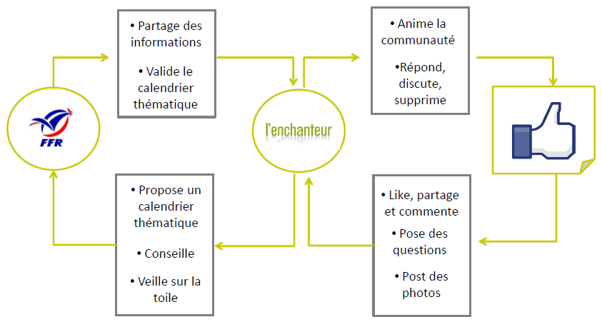
Interlocuteur dédié
Il est possible que face à des questions très précise sur la FFR ou des messages plus complexes, nous ayons besoin de votre avis/aide.
  Nous vous solliciterons alors le cas échéant pour trouver ensemble la meilleure réponse possible.
  Merci de nous indiquer qui sera alors notre interlocuteur dédié ?

Slide 10
Des reporting complets et réguliers
Afin de vous aider à suivre les échanges et interactions présents sur la page fan FFR, nous rédigeons des reporting réguliers :
  Rythme : hebdomadaire
  Contenu :
    Analyse des statistiques de la page : quanti et quali
    Retours sur les messages d’animation postés et leur efficacité
    Bilan des commentaires et messages des fans ainsi que des réponses apportées
Ces reportings seront l’occasion de vous soumettre le programme d’animation social de la semaine suivante.

Slide 11
Périmètre d’action
Community management

Slide 12
Périmètre d’action
Notre périmètre d’action, ainsi que nous l’avons défini ensemble, comprend donc :
  La création et la mise en ligne de messages à vocation sociale
    Dans le but d’animer la communauté et de la fédérer autour de la FFR
  Le suivi et la modération des messages/commentaires de fans
    Réponse ou suppression selon les types de message
  Le conseil éditorial dans la rédaction de vos posts et l’exploitation de vos actualités
Comment sera mise en place cette animation ?
  Chaque semaine un planning d’animation vous sera envoyé de manière à valider en amont les messages qui seront postés.
  En fonction de l’actualité et des messages/commentaires des fans, des messages non-planifiés pourront être mis en place.
    Nous échangerons alors rapidement par email sur le sujet de manière à valider ensemble la prise de parole.

Slide 13
L’animation éditoriale
Une animation éditoriale basée sur plusieurs thèmes :
  Actualités (actualité sur la FFR, composition des matchs, annonce des résultats) > géré par vos soins
  Immersion (Interview, entrainement, vestiaire) > géré par vos soins
  Quizz (animations ludiques) > géré par nos soins.
  Échange avec la communauté (pronostics…) > géré par nos soins

Slide 14

L’animation éditoriale
ATTENTION !
Bien que géré par deux personnes, il est primordial qu’un ton unique soit mis en place au travers des messages de la FFR. Les fans ne doivent pas avoir l’impression de prise de parole multiples.
>> Afin de garantir cette unicité de parole, nous vous proposons de nous envoyer les messages d’actualité que vous souhaitez poster de manière à ce que nous en remanions le wording si nécessaire afin de les publier.

Slide 15
Programme semaine 1
Community management

Slide 16
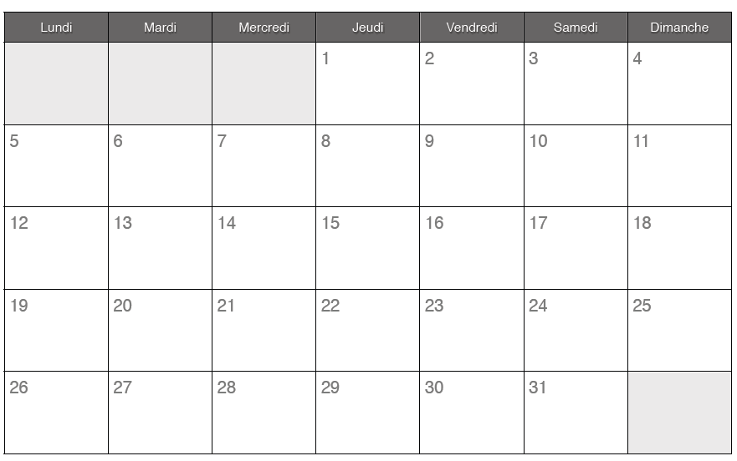
Programme
Bienvenue
Pronostics
Match
Actu
Jeu

Slide 17
Programme
Bienvenue
Jeudi : Bienvenue sur la page fan de la Fédération Française de Rugby. Un seul mot d’ordre partageons et vivons notre passion ensemble !
Pronostics
Vendredi : Ce week-end, la France affronte l’Angleterre pour son 4ème match du Tournoi des 6 Nations. Quels sont vos pronostics ?
Match
Samedi À 15h : Coup d’envoi du match France-Angleterre. On y croit fort ! Allez les bleus !
À la fin du match : annonce des résultats
Actu
Lundi : Partage et mise en avant d’un article ou d’une vidéo en ligne sur le match du weekend.
Jeu
Mercredi : QUIZZ DU MERCREDI : Est-ce qu’un essai marqué en touchant la ligne de touche (sans la dépasser) est validé ?
> Réponse : Non. Lorsque le porteur du ballon ou le ballon touche la ligne de touche, il est considéré comme sorti du terrain et il y a donc touche.

